Slide 1


УМНЫЙ КАЛЬКУЛЯТОР ОГРАЖДАЮЩИХ КОНСТРУКЦИЙ
Докладчик: Белов Валерий
Должность в команде: Лидер

Slide 2
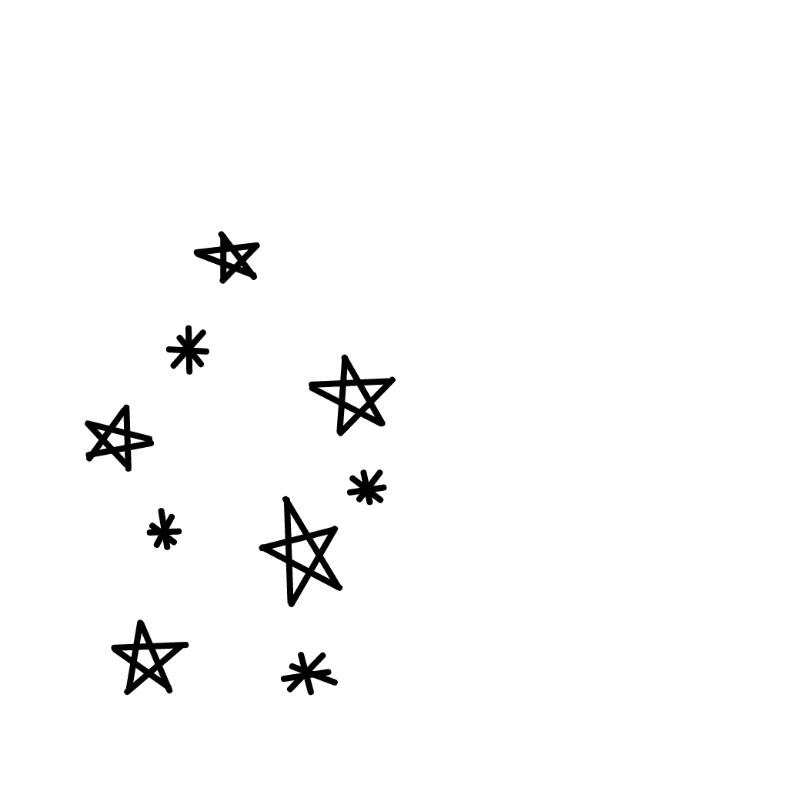


Задача проекта – создание приложения, которое будет:
1
Предоставлять рекомендации по типу материала для
проектирования ограждающей конструкции
2
Производить расчеты объемов работ и необходимых
материалов
3
Подбирать наиболее выгодные предложения
4
Визуализировать конструктивные элементы
ограждающих конструкций с целью формирования
правильных компетенций у заказчика

Slide 3




Проблема
Найти наиболее выгодные предложения материалов для возведения ограждающих конструкций, с целью ускорения процесса строительства
SEARCH
PROBLEM

Slide 4


Решение
ПРИЛОЖЕНИЕ
«УМНЫЙ КАЛЬКУЛЯТОР
ОГРОЖДАЮЩИХ КОНСТРУКЦИЙ»
c
Активной информационной
базой содержащей
постоянно обновляющиеся данные по:
Количеству
наличия материалов
Ценовой политике
необходимых
материалов
NO
PROBLEM

Slide 5

Рынок
Оценка объема рынка TAM, SAM и SOM по способу «сверху вниз»:
Приложение нацелено на простого пользователя.
Умножаем число потенциальных пользователей
3 851 234 на стоимость разового подбора информации
нашим приложением -750 р
TAM
2,89 млрд
SAM
Предполагаем, что только 30% пользователей готовы
покупать нашу услугу.
Умножаем TAM на 30%
866,53 млн
SOM
На рынке, кроме нашего приложения, три схожих по концепции
приложения — значит, мы можем получить 25% рынка.
Умножаем SAM на 25%
216,63 млн
2,1
Рынок инфраструктурного ПО для Тюменской области: млрд руб.

Slide 6




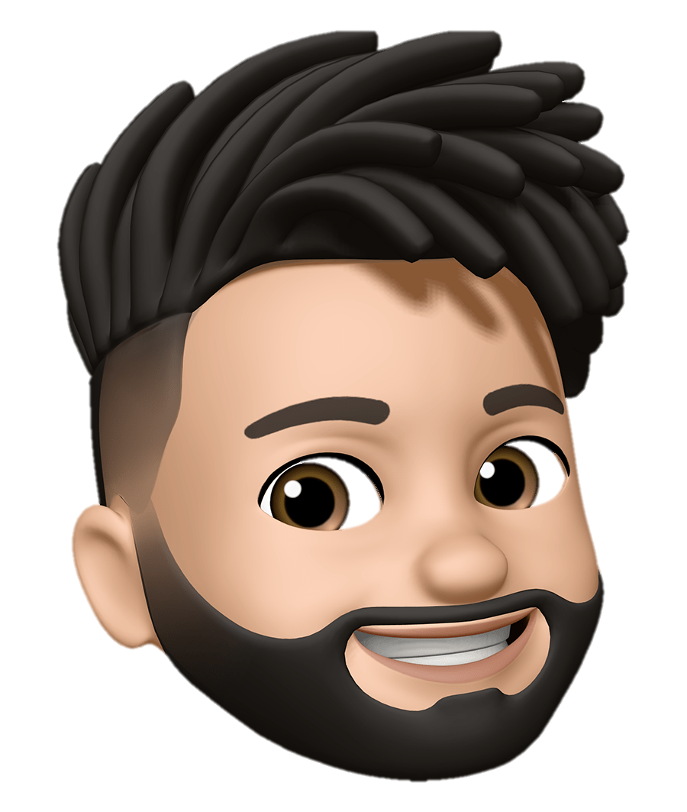
Целевая аудитория:
люди, начинающие строительство своего дома
?
?
Сколько стоит?
?
Где купить
дешевле?
Какой объем
материалов
необходим?

Slide 7



Конкуренты
Наше приложение
имеет более узкую
направленность
на расчет ОК
Соответственно, есть
возможность предложить
более корректные
условия выбора данных
Наименование | Расчет объемов строительных материалов | Подбор наиболее выгодных предложений | Актуальность информации в данный момент времени
Наше приложение «Умный Калькулятор Ограждающих Конструкций»
Строительный калькулятор
Story-Calc
RU Смета

Slide 8
Экономика
Планируемый
объем продаж
Стоимость
продукта
Срок
окупаемости
Прибыль
7603
750
10
1,5 млн
человека
могут быть
заинтересованы
нашим продуктом
рублей
составляет стоимость
одного расчета в умном
калькуляторе
месяцев
после
запуска приложения
рублей
составляет прибыль
за первый год
после запуска приложения

Slide 9
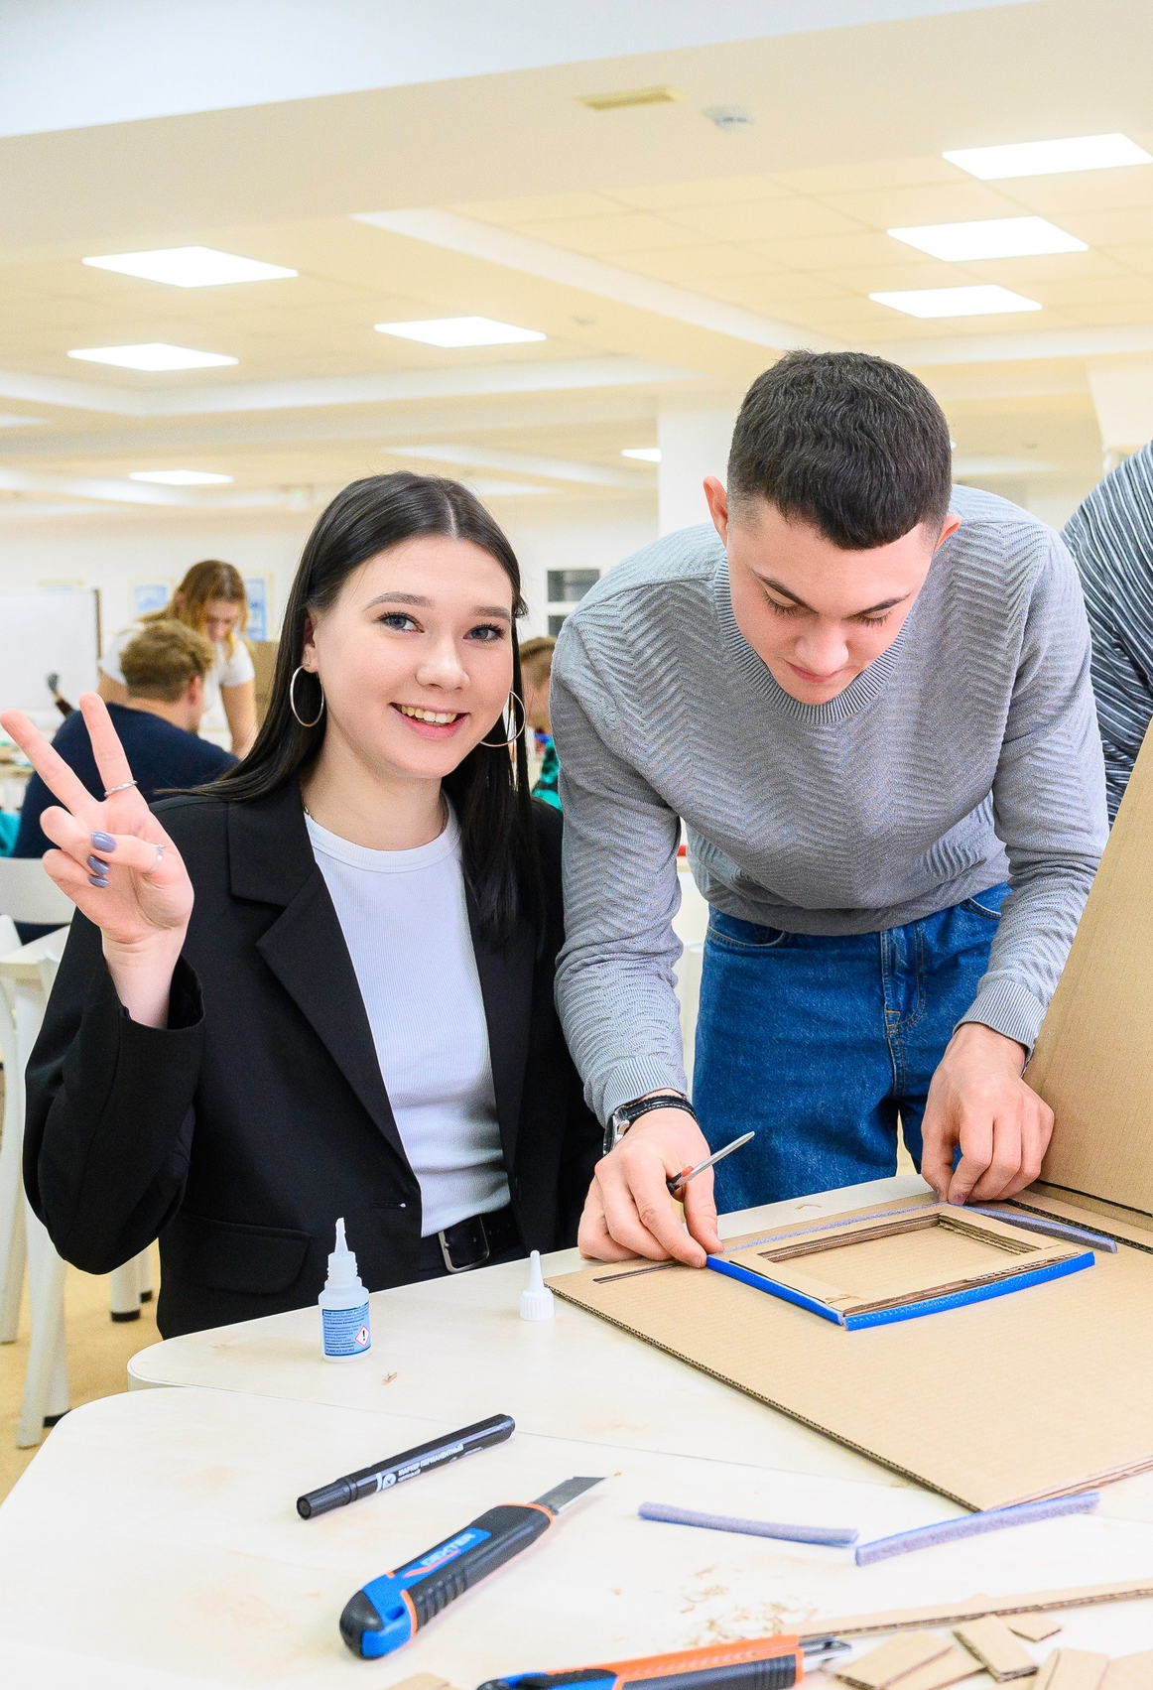


Стратегия развития
Стратегический
анализ
Разработка и
выбор стратегии
Реализация
стратегии

Slide 10

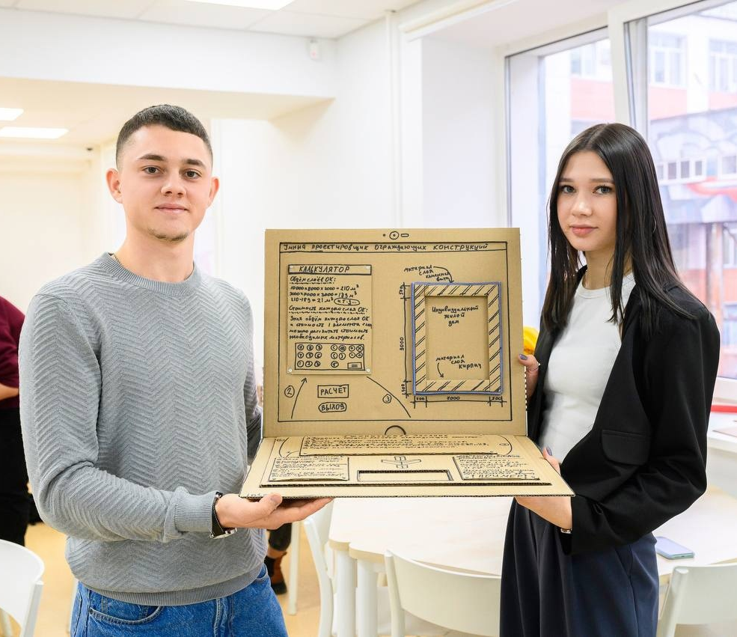


Команда
Андрей –
инженер ПТО
Денис –
IT – специалист
проекта
Дима –
SEO – специалист,
занимается продвижением
София –
графический
дизайнер проекта
Валерий –
лидер команды
DREAM TEAM

Slide 11

Контакты
DREAM
TEAM
Белов Валерий:
Тел: 89829308754
Почта:
va.belov7@mail.ru
Большедворова София:
Тел: 89505548487
Почта:
bolshedvorovasofa@gmail.com
Комаров Дмитрий:
Тел: 89504831671
Почта:
dima.belenko.2015@mail.ru
Фирсов Андрей:
Тел: +79199308945
Почта:
afirsov2483@gmail.com
?
Шатин Денис:
89220477836
Почта:
denisshatin72@gmail.com
Будем
на связи

